Slide 2
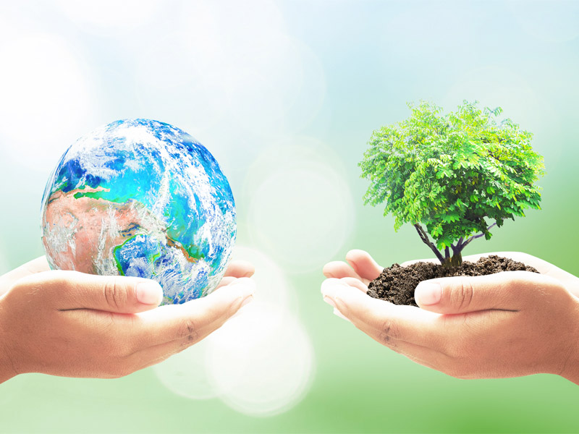
THỰC VẬT

Slide 3
Bài 29 Thực vật
1. Đa dạng thực vật
2. Vai trò của thực vật

Slide 11
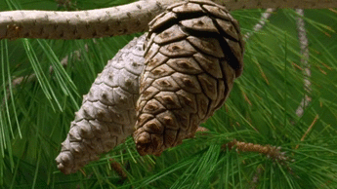
03

Slide 15
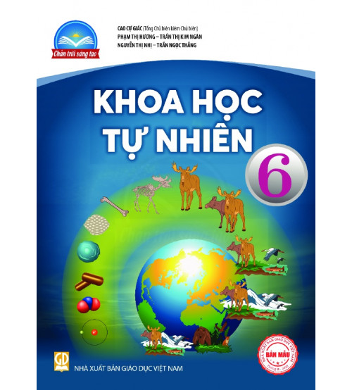
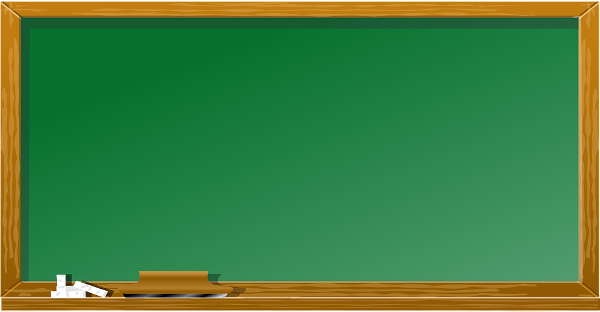
1. Đa dạng thực vật
Thực vật rất đa dạng và phong phú.
Thực vật được chia thành các nhóm:
+ Rêu: thực vật không có mạch
+ Dương xỉ: thực vật có mạch, không có hạt
+ Hạt trần: thực vật có mạch, có hạt
+ Hạt kín: thực vật có mạch, có hoa, có hạt

Slide 17
VAI TRÒ CỦA THỰC VẬT ĐỐI VỚI ĐỘNG VẬT VÀ CON NGƯỜI

Slide 21
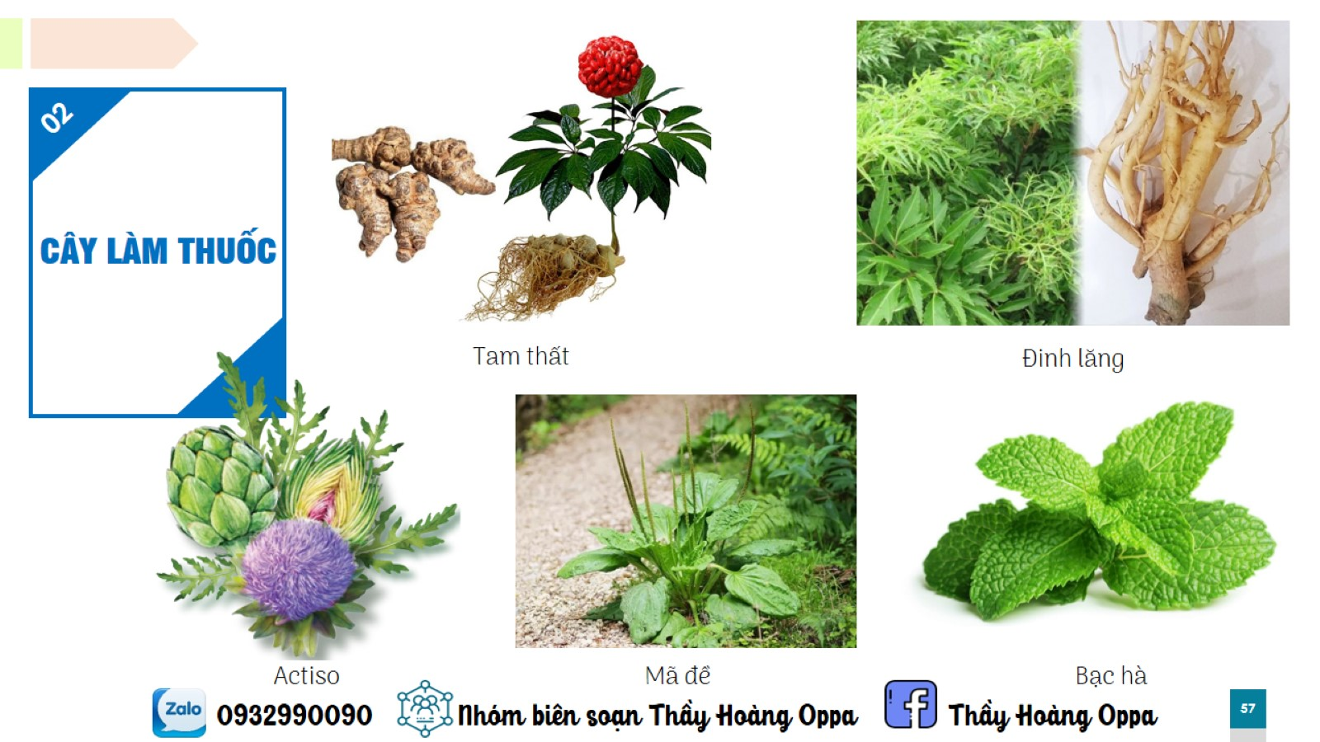

Slide 23
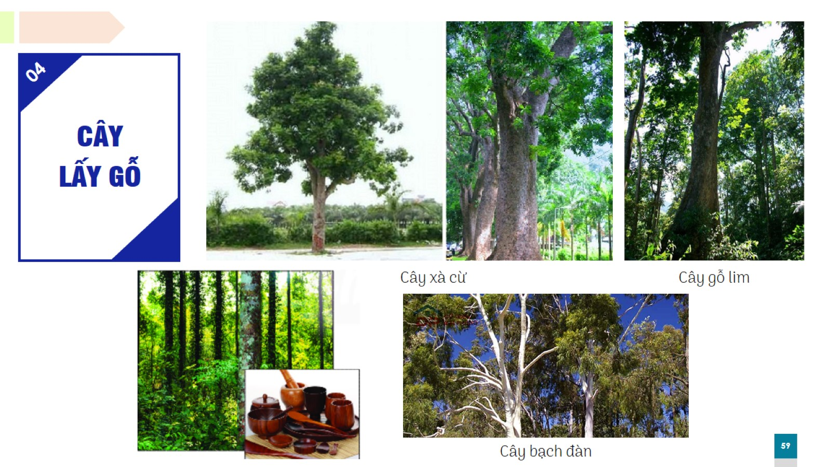

Slide 24
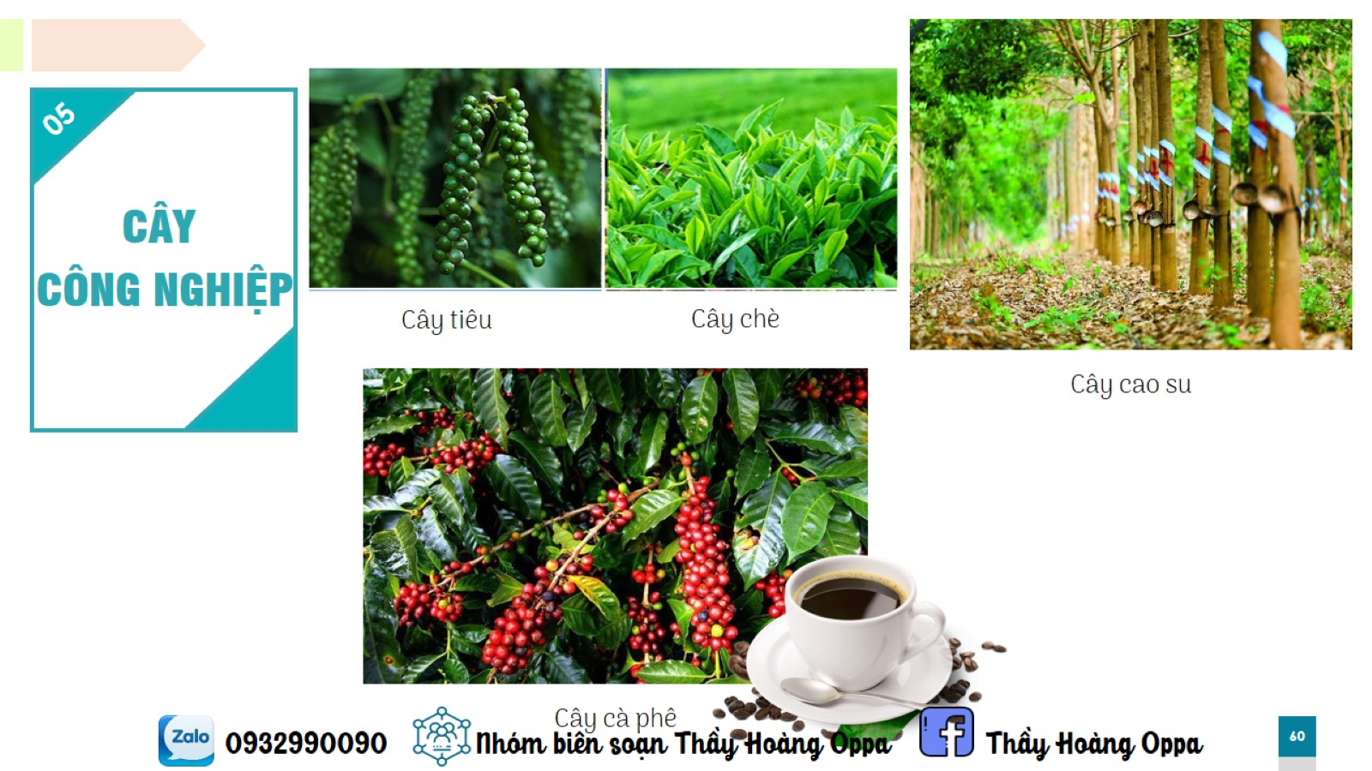

Slide 26
VAI TRÒ CỦA THỰC VẬT ĐỐI VỚI MÔI TRƯỜNG

Slide 31
BIỆN PHÁP CẢI THIỆN MÔI TRƯỜNG

Slide 33
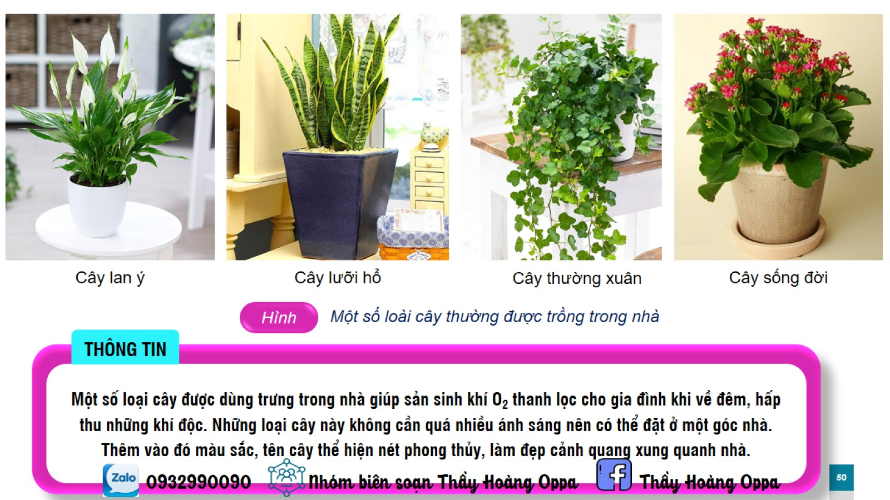

Slide 35
2. Vai trò của Thực vật
Trong tự nhiên, thực vật là thức ăn của nhiều loài sinh vật khác.
Thực vật cung cấp nơi ở, nơi sinh sản cho nhiều loài sinh vật,…
Thực vật góp phần giữ cân bằng hàm lượng khí oxygen và carbon dioxide trong không khí, điều hòa khí hậu và chống xói mòn đất.
Thực vật cung cấp lương thực, thực phẩm, nguyên liệu làm thuốc, nguyên liệu cho các ngành công nghiệp, làm cảnh,…

Slide 36
Củng cố kiến thức

Slide 37
Học bài
Làm bài tập trong SGK
Chuẩn bị bài tiếp theo.

